Slide 1
Графічний редактор PhotoFiltre
Малювання та ефекти тексту
Вчитель інформатики КЗ «НСЗШ №9» Виноходов А.А.

Slide 2
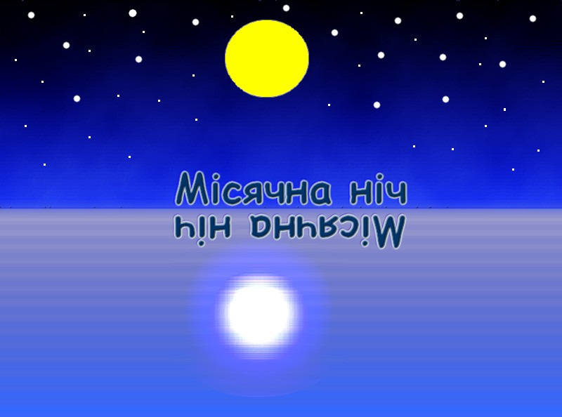
Спробуємо створити такий малюнок

Slide 3
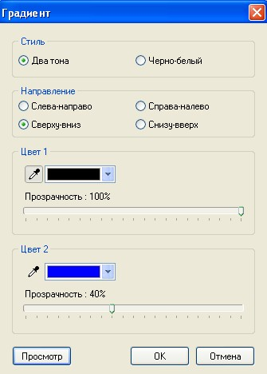
Створимо нове зображення розміром 800 Х 600, білий фон.
Виділимо верхню половину малюнка.
Виконаємо команду: Фильтр – Цветность - Градиент
Обираємо колір 1 чорний, прозорість 100%
Колір 2 синій, прозорість 40%
Напрям зверху-вниз, та натискаємо «ОК»

Slide 4
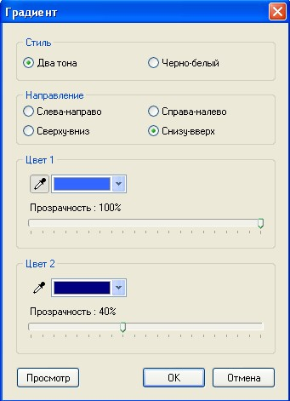
4. Виконуємо команди: Фильтр - Художественные – Акварель - Метод 1 та Фильтр Цветность эффект ночи
Отримуємо такий малюнок
5. Виділяємо нижню частину малюнка. Виконаємо команду: Фильтр – Цветность – Градиент
Обираємо колір 1 світло синій, прозорість 100%
Колір 2 синій, прозорість 40%
Напрям знизу-верх, та натискаємо «ОК»

Slide 5
6. Виконуємо команду: Фильтр – Искажение - Рябь та обираємо такі параметри: період 10, амлітуда 12.
Отримуємо такий малюнок
Виділяємо межу між двома кольорами та виконуємо команду: Фильтр – мягкость – усиленная размытость

Slide 6
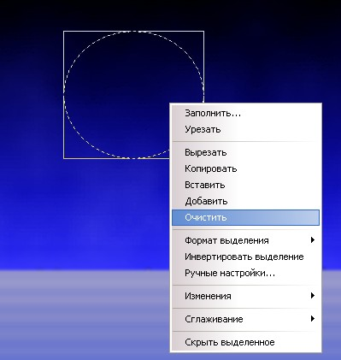
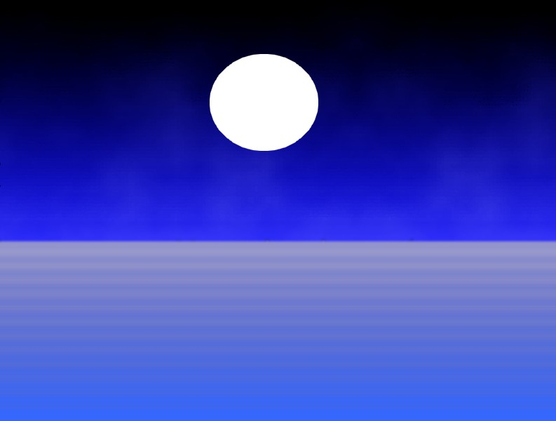
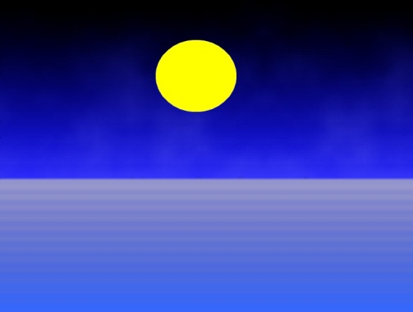
7. Обираємо тип виділення «Еліпс», виділяємо в верхній частині малюнка коло, права кнопка «Очистить», обираємо інструмент заливка та заливаємо жовтим кольором.

Slide 7
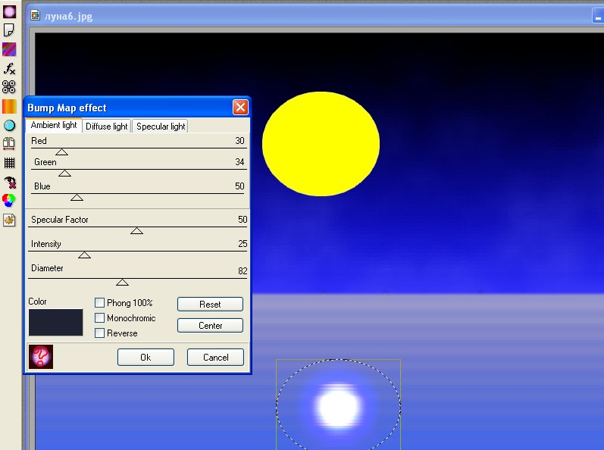
8. Тепер створимо выдображення місяця в воді. Для цього використаємо плагін «Bump mapping».
Виділимо в нижній частині малюнка область в формі кола. Натискаємо кнопку плагіна, потім «ОК».

Slide 8
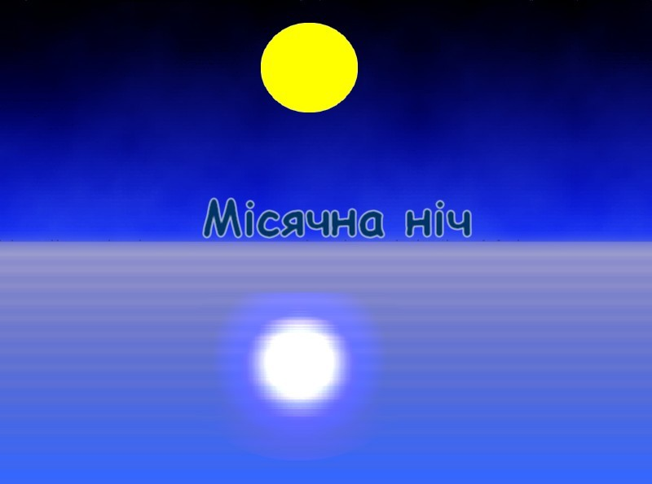
9. Вставляємо текст з наступними параметрами:
Шрифт Comic sans MS, розмір 44, темно синій, напівжирний, біла границя, розмитість.

Slide 9
10. Знову вставляємо текст: Шрифт Comic sans MS, розмір 40, темно синій, напівжирний, біла границя, розмитість.
11. Команда: Правка - Изменения - Поворот на 180
12. Розміщуємо текст під попереднім та затверджуємо його.

Slide 10
І останнє, використовуючи різні розміри пензля, розставляємо зірки.

